Slide 1
嵌入式影像處理 期末報告
F111112126 陳家豪C108112177 劉益彤
2023/05/17

Slide 2
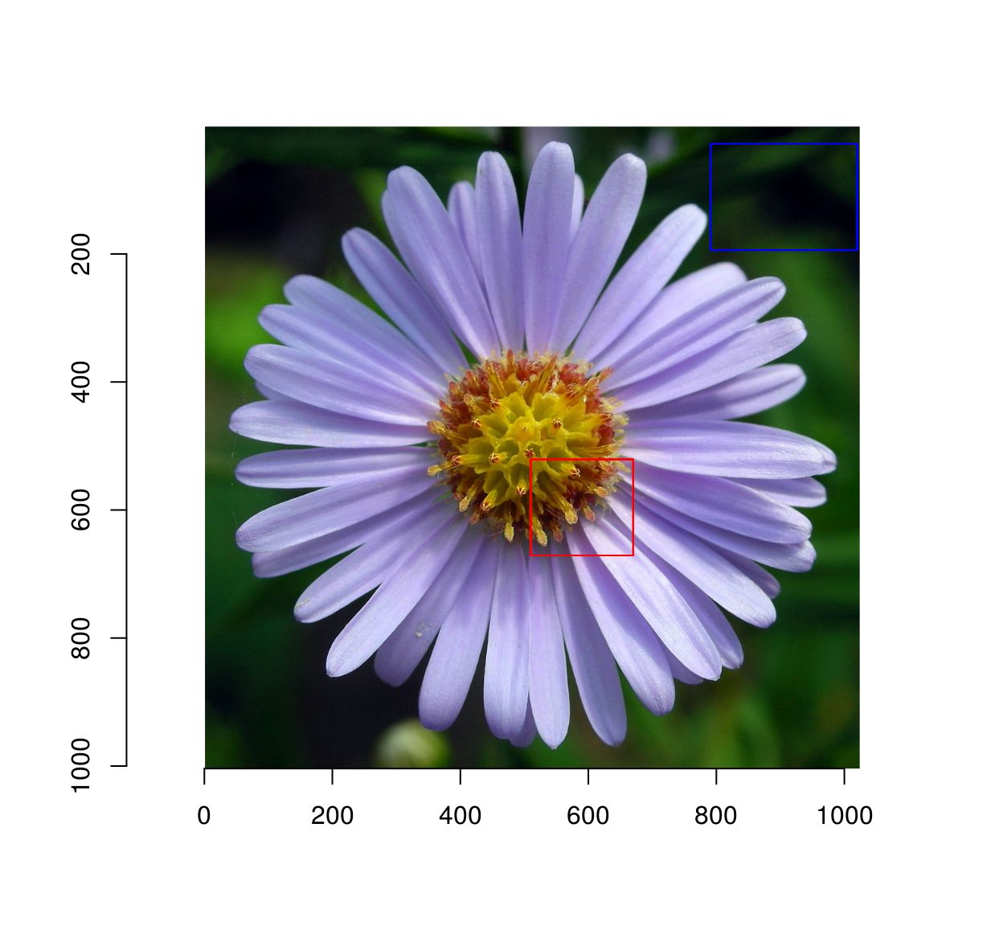
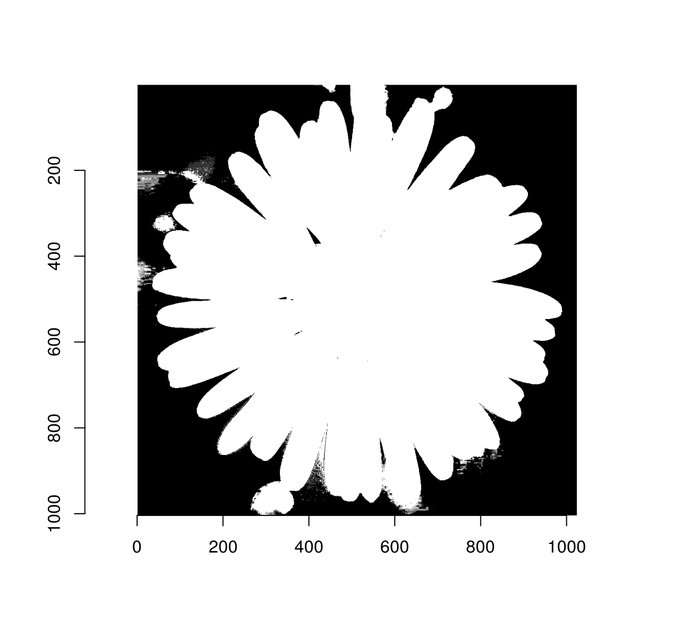

題目
之前老師有分享過利用KNN分類出前、後景 Pixel 的方式。
作法為找出前景(紅框)，背景(藍框)，用框框內的 pixel 點進行knn的訓練
再針對畫面中所有的pixel進行分類，進而切割出前景與後景。
我們希望可以效仿這種方式切割出畫面中的陰影
資料來源:
Foreground/background segmentation using imager (dahtah.github.io)

Slide 3
Break down - 修正
主程式
取前景
分類器
特徵計算
背景模型
KNN
貝式分類
背景LBP與
前景LBP的差值
LBP
RGB 值
HSV值
預計使用opencv內建的背景模型
取10*10 kernel的眾數作為特徵

Slide 4
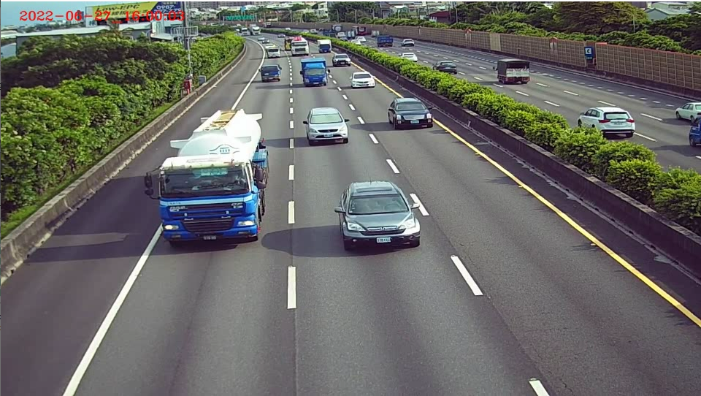
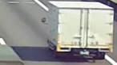
系統流程圖
針對每個pixel進行處理
輸出:前景
(陰影與物件)
輸入:影片畫面
輸出:特徵
特徵計算
背景LBP與
前景LBP的差值
LBP
該pixel是否為陰影
否
開始
背景模型
分類器
RGB 值
是
HSV值
保留該pixel
移除該pixel

Slide 5
API-取前景
模組名稱 | getForeground(frame)
Inputs | 型態: numpy.ndarray 名稱: frame ➔影片裡每一幀的畫面
Outputs | 型態: numpy.ndarray 名稱: fgModel ➔前景
Parameters
Description | 抓前景物件

Slide 6
API-特徵計算
模組名稱 | lbpFeature(image, x, y, kernel_size, mode)
Inputs | 型態: numpy.ndarray 名稱: image ➔ 要計算的圖片 型態: int 名稱: x ➔ pixel的x座標 型態: int 名稱: y ➔ pixel的y座標
Outputs | 型態: list 名稱: result ➔ lbp計算後的結果
Parameters | 型態: int 名稱: kernel_size ➔計算LBP時，kernel的大小 型態: int 名稱 mode ➔取前幾個眾數
Description | 根據該pixel找周圍(kernel_size*kernel_size)的pixel計算LBP眾數

Slide 7
API-特徵計算
模組名稱 | lbp2Feature(image, x, y, kernel_size, mode)
Inputs | 型態: numpy.ndarray 名稱: image ➔要計算的圖片 型態: int 名稱: x ➔ pixel的x座標 型態: int 名稱: y ➔pixel的y座標
Outputs | 型態: list 名稱: result ➔背景LBP與前景LBP差值的結果
Parameters | 型態: int 名稱: kernel_size ➔計算LBP時，kernel的大小 型態: int 名稱 mode ➔取前幾個眾數
Description | 根據該pixel找與其周圍周圍(kernel_size*kernel_size)的pixel，計算背景LBP與該幀眾數

Slide 8
API-特徵計算
模組名稱 | rgbFeature(image, x, y)
Inputs | 型態: numpy.ndarray 名稱: image ➔要計算的圖片 型態: int 名稱: x ➔ pixel的x座標 型態: int 名稱: y ➔ pixel的y座標
Outputs | 型態: list 名稱: result ➔該pixel的RGB
Parameters
Description | 計算該pixel的RGB值

Slide 9
API-特徵計算
模組名稱 | hsvFeature(image, x, y)
Inputs | 型態: numpy.ndarray 名稱: image ➔要計算的圖片 型態: int 名稱: x ➔ pixel的x座標 型態: int 名稱: y ➔ pixel的y座標
Outputs | 型態: list 名稱: result ➔該pixel的HSV
Parameters
Description | 計算該pixel的HSV值

Slide 10
API-分類器
模組名稱 | knnClassifier(features, n_neighbor)
Inputs | 型態: list 名稱: features ➔要預測的特徵
Outputs | 型態: int 名稱: predict_result ➔預測的結果，0為陰影、1為物件
Parameters | 型態: int 名稱: n_neighbor ➔要取幾個鄰居
Description | 根據特徵預測該pixel為陰影或物件

Slide 11
API-分類器
模組名稱 | bayesianClassifier(features)
Inputs | 型態: list 名稱: features ➔要預測的特徵
Outputs | 型態: int 名稱: predict_result ➔預測的結果，0為陰影、1為物件
Parameters
Description | 根據特徵預測該pixel為陰影或物件

Slide 12
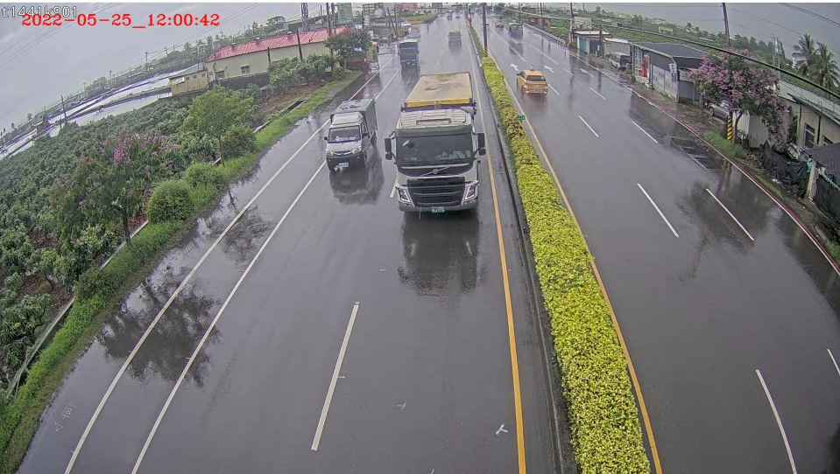
使用場域-雨天
在雨天的狀況下，我們預期前景可以移除倒影(紅框)，僅保留物件(藍框)

Slide 13
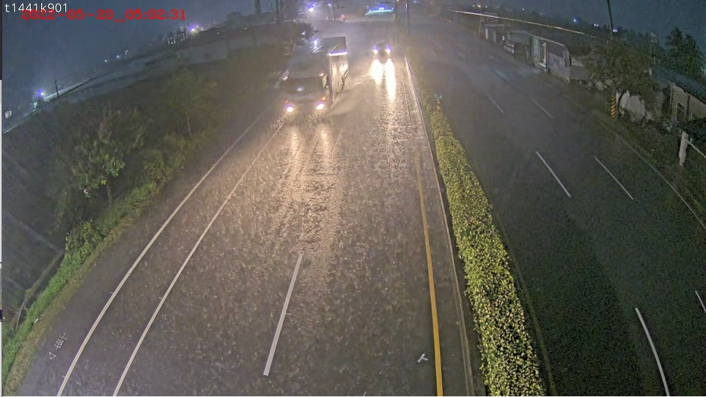
使用場域-雨天夜晚
在雨天夜晚的狀況下，我們預期前景可以移除光的倒影(紅框)，僅保留物件(藍框)

Slide 14
使用場域-白天
在雨天夜晚的狀況下，我們預期前景可以移除陰影(紅框)，僅保留物件(藍框)

Slide 15
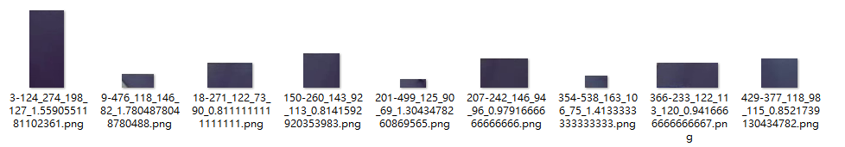
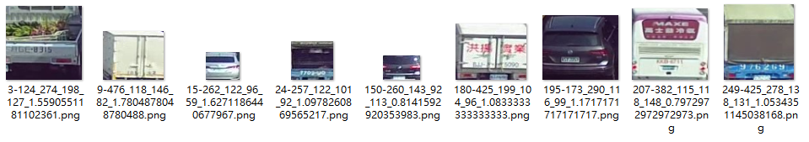
近期進度規劃
為了確保目前採用的特徵足夠分類出物件與陰影兩個類別，針對各個特徵進行資料可視化。
在每張圖片中隨機取出10個pixel作為樣本，計算每個pixel的RGB、HSV 值做為特徵。
陰影樣本:
物件樣本:

Slide 16
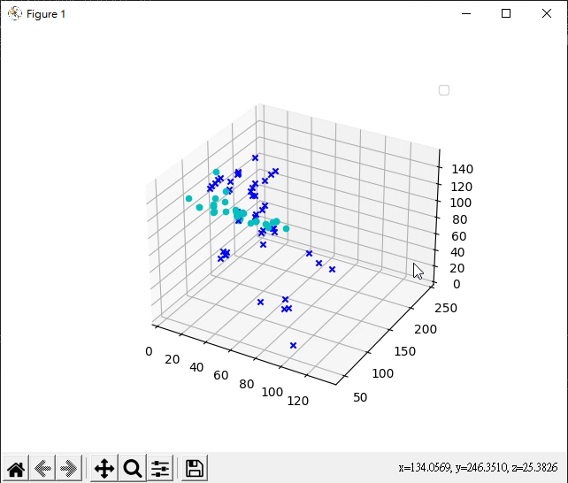
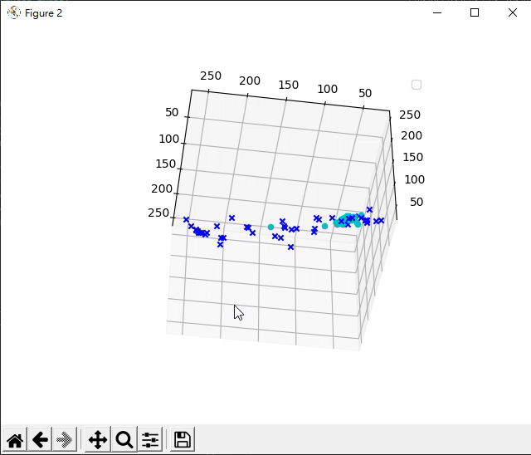
RGB、HSV 資料可視化
O 為陰影的像素
X 為物件的像素
HSV
RGB

Slide 17
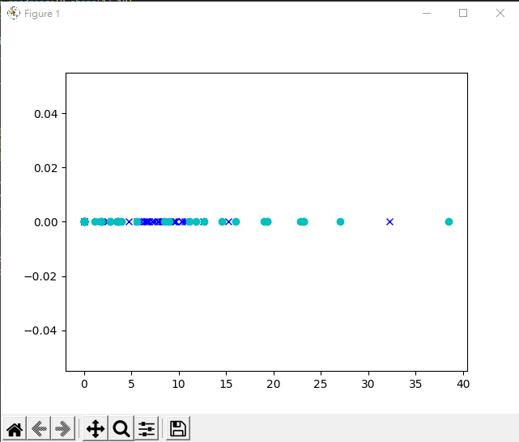
LBP 範圍內標準差 資料可視化
O 為陰影的像素
X 為物件的像素

Slide 18
參考資料
Foreground/background segmentation using imager
[機器學習首部曲] 貝氏分類器 Bayesian Classifier

